Slide 1

UỶ BAN NHÂN DÂN HUYỆN PHÙ MỸ
TRƯỜNG TIỂU HỌC MỸ HOÀ
Chào mừng quý thầy cô giáo về dự giờ
Môn Toán
Lớp: 2A
Giáo viên: Võ Thị Quý

Slide 2





1. KHỞI ĐỘNG

Slide 3






Hòm Tiền Bí ẩn

Slide 4



3
1
2

Slide 5

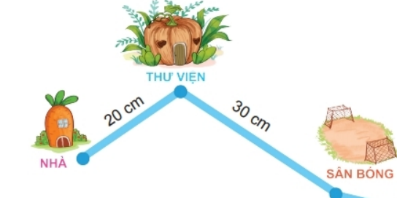
Tính độ dài đoạn từ nhà đến sân bóng.
Quay lại
20 + 30 = 50 cm

Slide 6

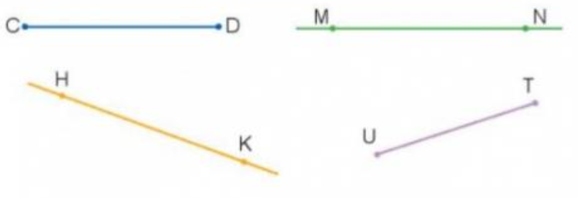
Có mấy đường thẳng trong hình vẽ?
2 đường thẳng: HK và MN
Quay lại

Slide 7

Có mấy hình tứ giác?
Quay lại
3 hình

Slide 8

BÀI 28: LUYỆN TẬP CHUNG

Slide 9
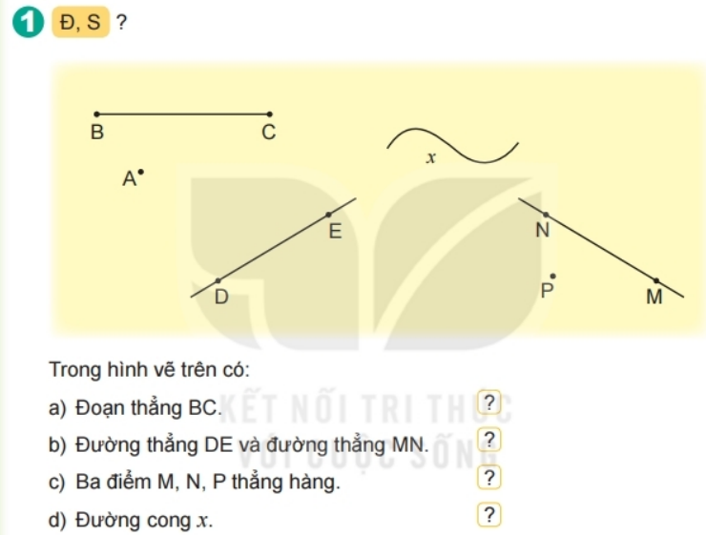
1
Đ, S ?
Trong hình vẽ trên có:
Đoạn thẳng BC.
Đường thẳng DE và đường thẳng MN.
Ba điểm M, N, P thẳng hàng.
Đường cong x.
Đ
?
?
Đ
?
S
?
Đ

Slide 10
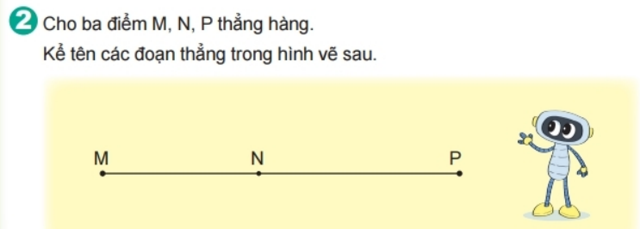
2
Cho ba điểm M, N, P thẳng hàng.
Kể tên các đoạn thẳng trong hình vẽ sau.
Các đoạn thẳng trong hình vẽ là: MN, NP, MP.

Slide 11
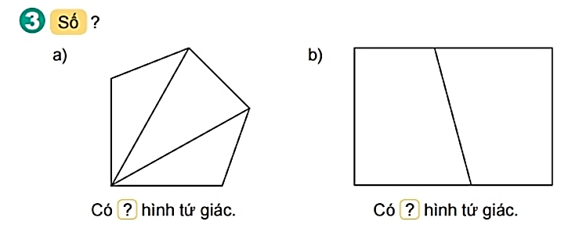
3
Số?
1 ; 2
1 + 2
1
2
1 + 2
2 + 3
1
2
3
2
Có …… hình tứ giác.
Có …… hình tứ giác.
3

Slide 12
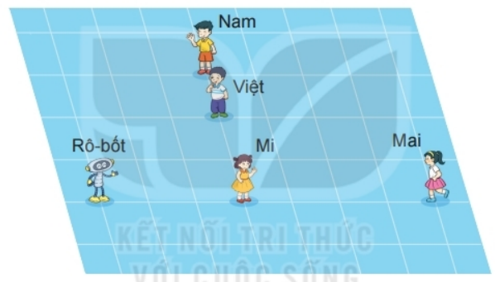
4
Kể tên các nhóm ba bạn đứng thẳng hàng trong hình vẽ dưới đây.
Nhóm 3 bạn đứng thẳng hàng là:
- Nam, Việt, Mi
- Rô-bốt, Mi, Mai

Slide 13
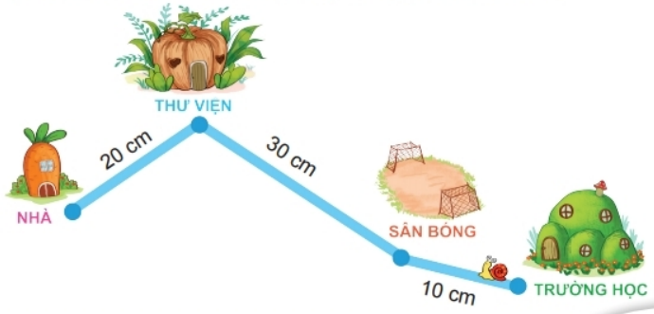
5
Hôm nay, chú ốc sên bò từ trường học đến sân bóng, rồi ghé qua thư viện và trở về nhà. Tính độ dài quãng đường mà ốc sên đã bò.
Độ dài quãng đường mà ốc sên đã bò là:
20 + 30 + 10 = 60 (cm)
Đáp số: 60 cm

Slide 14

Tiết học kết thúc.
Chúc quý thầy cô giáo mạnh khoẻ!
Chúc các em chăm ngoan, học tốt!

